Slide 1
KOLL
Koppla ihop mål med medarbetarsamtalsmall

Slide 2
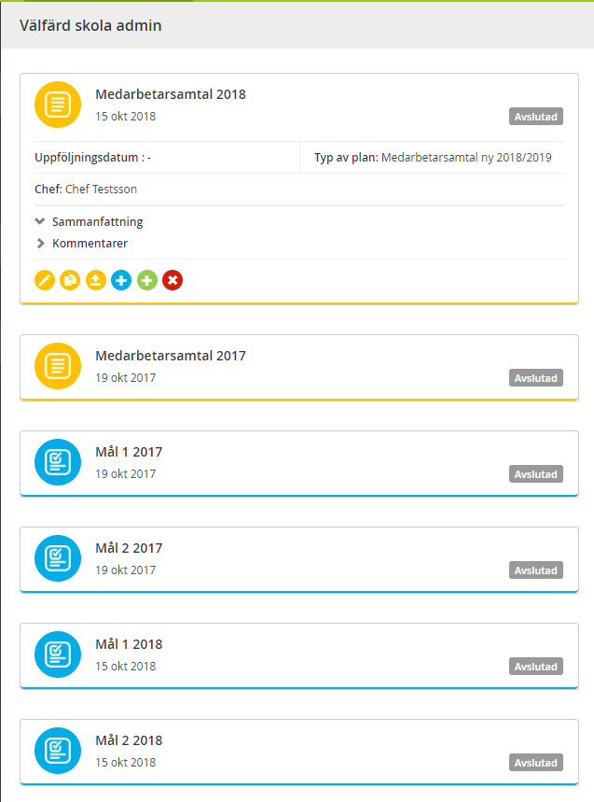
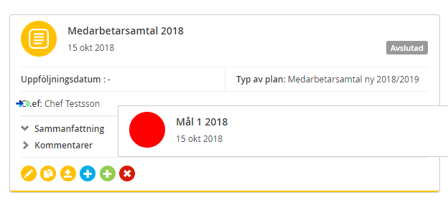
Koppla ihop mål med medarbetarsamtalsmall
Med tiden kan det bli många mål och medarbetarsamtal. För att få en enklare översyn kan du koppla ihop målen med medarbetarsamtalen.
1. Detta gör du genom att klicka på målet och dra det till medarbetarsamtalet. Bilden nedan visar hur ett mål ser ut när du klickar på det och drar det.
2. Dra målet till det medarbetarsamtalet du vill koppla ihop den med. Släpp sedan målet när en blå pil med en liten grön triangel dyker upp i medarbetarsamtalsmallen.

Slide 3
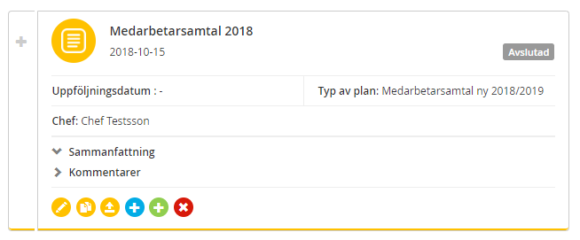
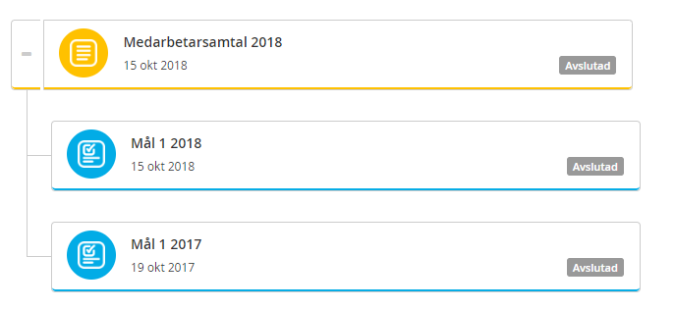
Se ihopkopplade mål med medarbetarsamtalsmall
Du ser att ett medarbetarsamtal har mål eller aktiviteter kopplade till sig genom att det har ett plustecken till vänster.
Klickar du på plustecknet öppnas medarbetarsamtalet och visar allt som är kopplat till det. Klickar du på minustecknet döljs det som är kopplat till medarbetarsamtalet.

Slide 4
Frågor?
Välkommen att höra av dig till Marta Espinoza, projektstrateg
maes@nacka.se

